Slide 1
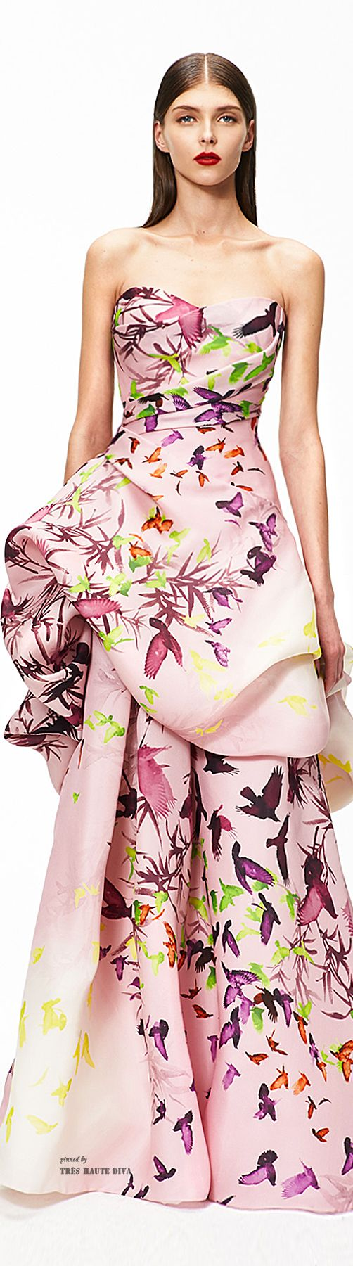

CREACION DE PAGINA WEB VIA CHATGPT
Equipo 8:
Integrante.Yessica Espinosa Martinez

Slide 2
Selección de proyecto:
1.-Creación de una pagina web
2.-Exploración previa:
a)Definan el tema de su proyecto:
¨Contenido de pagina web de estudio de diseño de modas especializado
en novias.¨
b)Encuentren al menos tres páginas web / artículos / posts con contenido
relevante para su proyecto.
Prompt:
I´m a entrepreneur I want to create my own web page can you provide me with useful articles to create it:
Chatgpt creo las siguientes referencias:
• Entrepreneur's Guide to Developing a Business Website
• LifeHack's Entrepreneurship Websites

Slide 3
:
IMPORTANCIA DEL TEXTIL EN CHIAPAS
c)Utilicen prompt engineering para generar resúmenes de estas páginas. La idea es que puedan usar este contenido para crear uno propio.
Prompt:¨Based on the referred articles, please give me the sections on a
Webpage¨ chatgpt nos genero las referencias que usamos para crear las
Secciones de nuestra pagina web que consideramos útiles.
d)Encuentren al menos tres páginas web con un estilo y formato similar al que desean. Estas serán sus referencias visuales.
https://www.vivianaurrea.com/
https://www.oscardelarenta.com/pages/bridal
https://nude-project.com/es-mx?country=MX

Slide 4
Draft de Contenido::
Prompt: Se le compartio a chatgpt el plan de negocios de la empresa y se le dio el siguiente prompt: Lee este texto y clasifica la mayor cantidad de información posible en las secciones de la pagina web mencionadas anteriormente lo que nos ayudo a crear el siguiente draft:
Homepage (Quienes somos):
Contact Page:
Portfolio/Gallery:

Slide 5
DRAFT:
Quienes somos:
AURA es una marca Mexicana de diseño especializada en novias que busca ayudar a nuestras clientas a materializar ese sueño a través del diseño personalizado y la asesoría en la elaboración de un atuendo de alta calidad, así mismo establecer junto a los nuestros colaboradores procesos integrales de economía social que aporten al impulso del diseño mexicano y al bienestar y desarrollo de la comunidad." Apreciamos la riqueza y la diversidad cultural de México y deseamos poder compartir y difundirla a través de nuestros vestidos"
Contacto:
Citas:
Phone: 4495802501 email: yessespinosamartz@gmail.com IG: @auraesluz Facebook: @auramodaydiseno
· Portafolio:

Slide 6
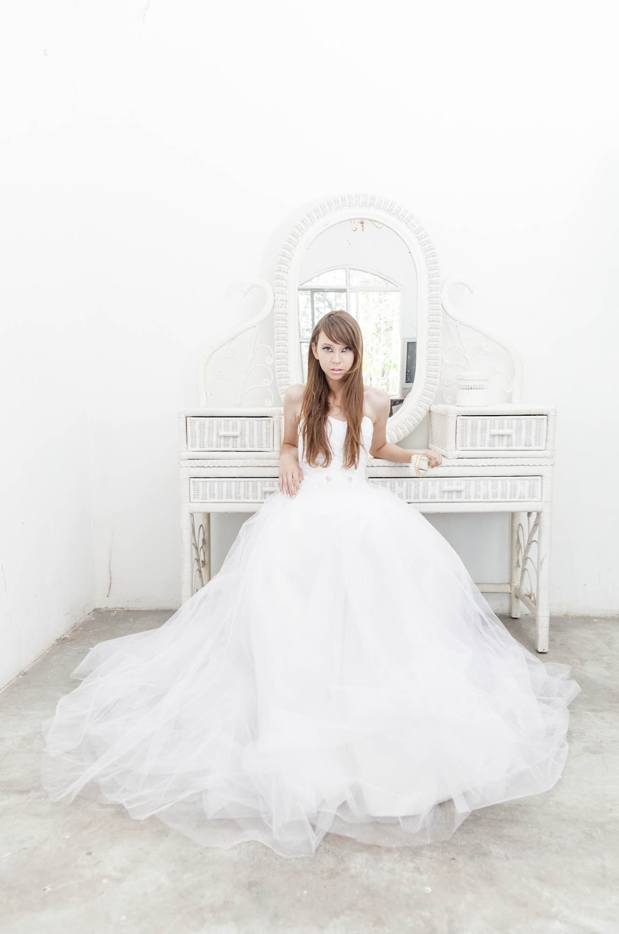
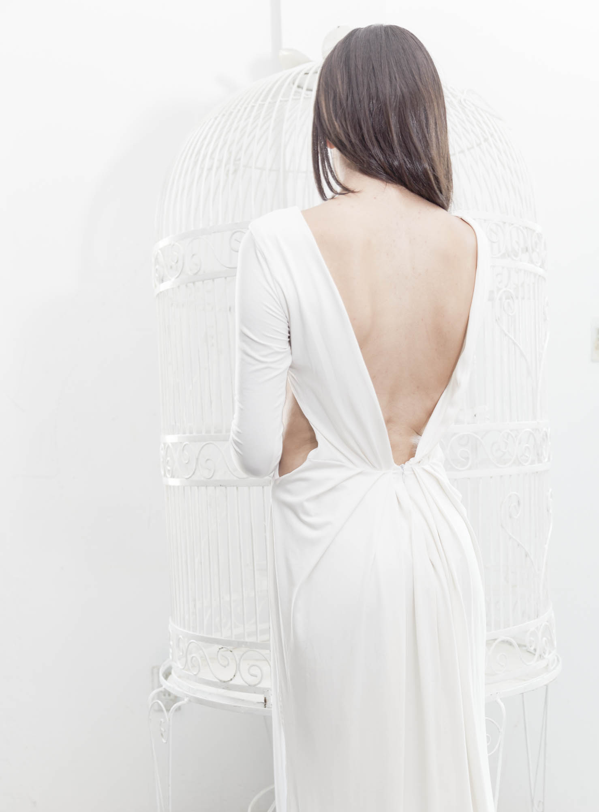
Portfolio:

Slide 7
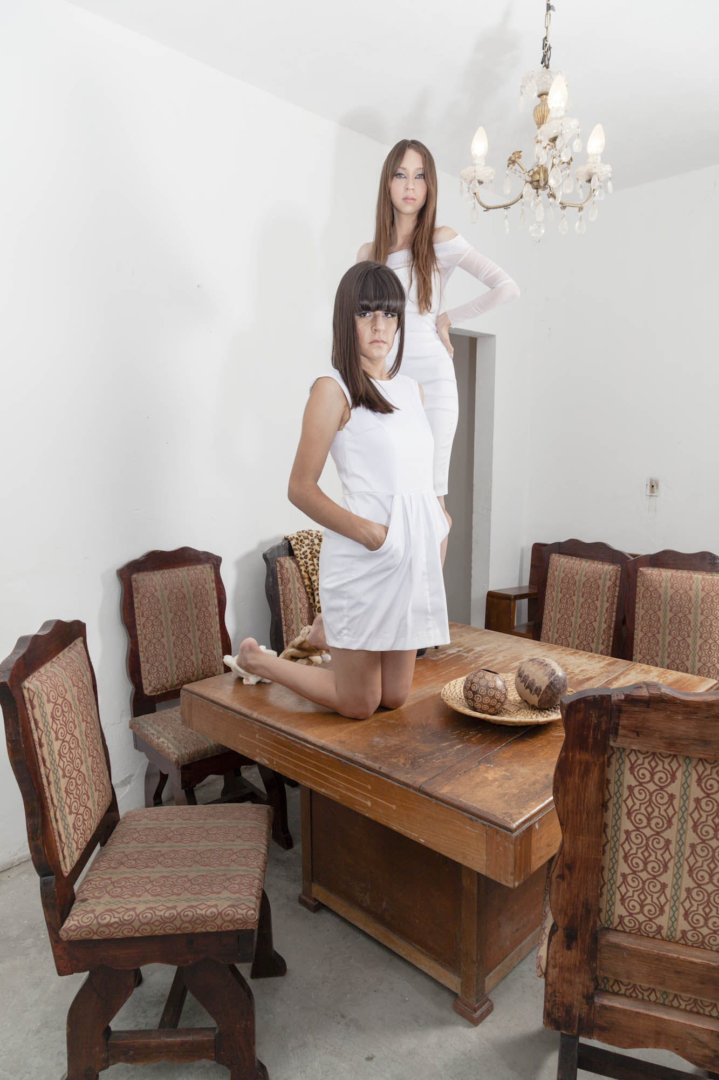
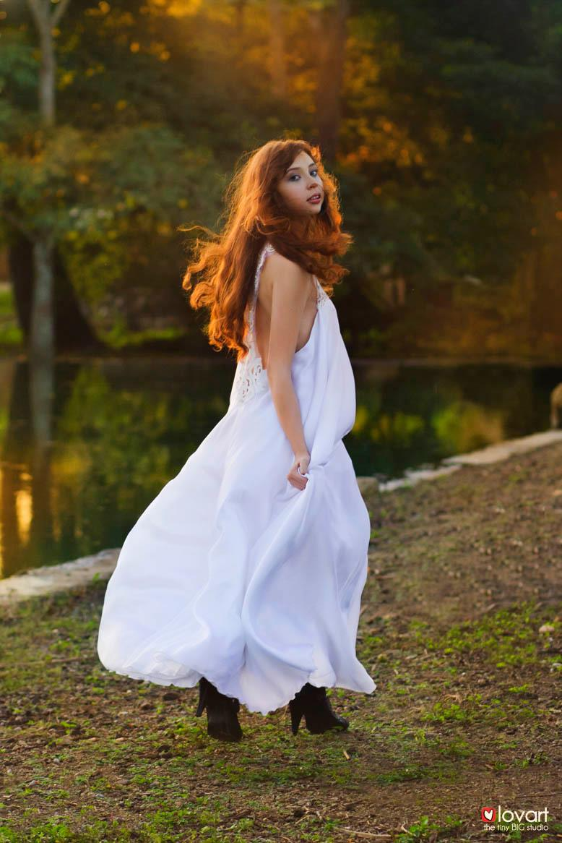
Portfolio:

Slide 8
Re-writing (Markdown)
Pidan a ChatGPT que reescriba el contenido en formato Markdown.
Para que realmente puedan obtener el código markdown, deben pedirle que escriba el contenido en una celda de código, de lo contrario la interfaz de OpenAI lo volverá a convertir en texto.
Prompt: Reescribe el siguiente contenido en formato Markdown, deberas escribirlo en una celda de código, utilizando los siguientes websites como referencias visuales:
https://www.vivianaurrea.com/
https://www.oscardelarenta.com/pages/bridal
https://nude-project.com/es-mx?country=MX

Slide 9
Re-writing (Markdown)
Pidan a ChatGPT que reescriba el contenido en formato Markdown.
Para que realmente puedan obtener el código markdown, deben pedirle que escriba el contenido en una celda de código, de lo contrario la interfaz de OpenAI lo volverá a convertir en texto.
Prompt: Reescribe el siguiente contenido en formato Markdown, deberas escribirlo en una celda de código, utilizando los siguientes websites como referencias visuales:
https://www.vivianaurrea.com/
https://www.oscardelarenta.com/pages/bridal
https://nude-project.com/es-mx?country=MX

Slide 10
# Homepage:
- **AURA** es una marca Mexicana de diseño especializada en novias que busca ayudar a nuestras clientas a materializar ese sueño a través del diseño personalizado y la asesoría en la elaboración de un atuendo de alta calidad, así mismo establecer junto a los nuestros colaboradores procesos integrales de economía social que aporten al impulso del diseño mexicano y al bienestar y desarrollo de la comunidad. Apreciamos la riqueza y la diversidad cultural de México y deseamos poder compartir y difundirla a través de nuestros vestidos.
# Products/Services Page:
- **Servicio personalizado:** [Agendar](#)
# Contact Page:
- **Phone:** 4495802501
- **Email:** [yessespinosamartz@gmail.com](mailto:yessespinosamartz@gmail.com)
- **Instagram:** [@auraesluz](https://instagram.com/auraesluz)
- **Facebook:** [@auramodaydiseno](https://facebook.com/auramodaydiseno)
# Portfolio/Gallery:

Slide 11
dame las instrucciones para crear un repositorio en github con la información que me acabas de proporcionar:
git clone https://github.com/tu-usuario/AURA-Website.git
cd AURA-Website
touch content.md
# Homepage:
- **AURA** es una marca Mexicana de diseño especializada en novias que busca ayudar a nuestras clientas a materializar ese sueño a través del diseño personalizado y la asesoría en la elaboración de un atuendo de alta calidad, así mismo establecer junto a los nuestros colaboradores procesos integrales de economía social que aporten al impulso del diseño mexicano y al bienestar y desarrollo de la comunidad. Apreciamos la riqueza y la diversidad cultural de México y deseamos poder compartir y difundirla a través de nuestros vestidos.
# Products/Services Page:
- **Servicio personalizado:** [Agendar](#)
# Contact Page:
- **Phone:** 4495802501
- **Email:** [yessespinosamartz@gmail.com](mailto:yessespinosamartz@gmail.com)
- **Instagram:** [@auraesluz](https://instagram.com/auraesluz)
- **Facebook:** [@auramodaydiseno](https://facebook.com/auramodaydiseno)
# Portfolio/Gallery:

